Slide 1
السموم العدلية
Forensic Toxicology
Dr.Mohamed Sabae Ch.
MSc. pathology

Slide 2
هو فرع من فروع علوم الطب العدلي الذي يعنى بدراسة النواحي الطبية و القانونية للتأثيرات الضارة للمواد الكيمياوية , كما يمكن تعريفه بأنه العلم الذي يجمع بين الكيمياء التحليلية مع القواعد الأساسية لعلم السموم في معالجة القضايا العدلية

Slide 3
المادة السامة : تعرض الكائن الحي إلى مادة قد تؤدي إلى التسمم أو الموت و يعتمد ذلك على الجرعة و طريقة التعرض , مثال ذلك أملاح معدن الزرنيخ , مركبات الفسفور العضوي , الأفيون , ملح الطعام أو قطع من المعدن و الزجاج.
الدواء أو العقار : هو أي مادة أو منتج طبي يستعمل لتغيير النظم الوظيفية أو المرضية لصالح المستلم.
علم السموم ألسريري :يعنى بدراسة الأمراض الناتجة أو المرافقة للتعرض غير الأعتيادي للمواد الكيمياوية أو الأدوية.
علم السموم البيئي :هو جانب من علم السموم الذي يعنى بدراسة ملوثات المواد الغذائية و الماء و الهواء و التربة.
التسمم الحاد : هو زيادة في الجرعة الدوائية الواحدة أو التعرض إلى عدة جرعات من السم أو الدواء على أن يتم التعرض له خلال فترة قصيرة.
التسمم المزمن : هو التسمم الناتج عن التعرض لجرع صغيرة من المادة السمية على طول فترة زمنية و نتيجته تدهور في الحالة الصحية للضحية و كمثال على ذلك التعرض لجرع صغيرة من أملاح المعادن الثقيلة , الأفيون

Slide 4
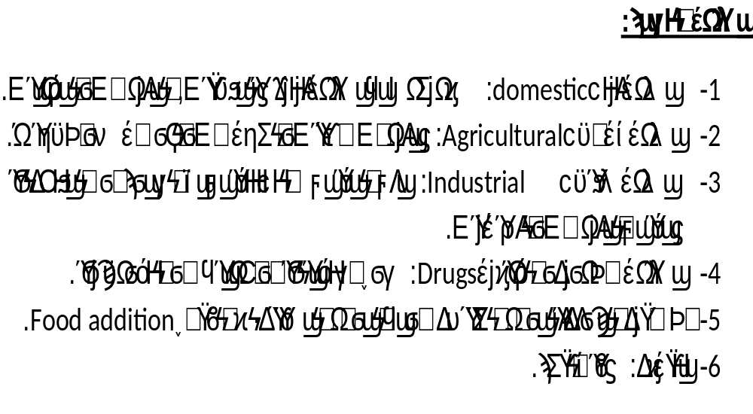

Slide 5
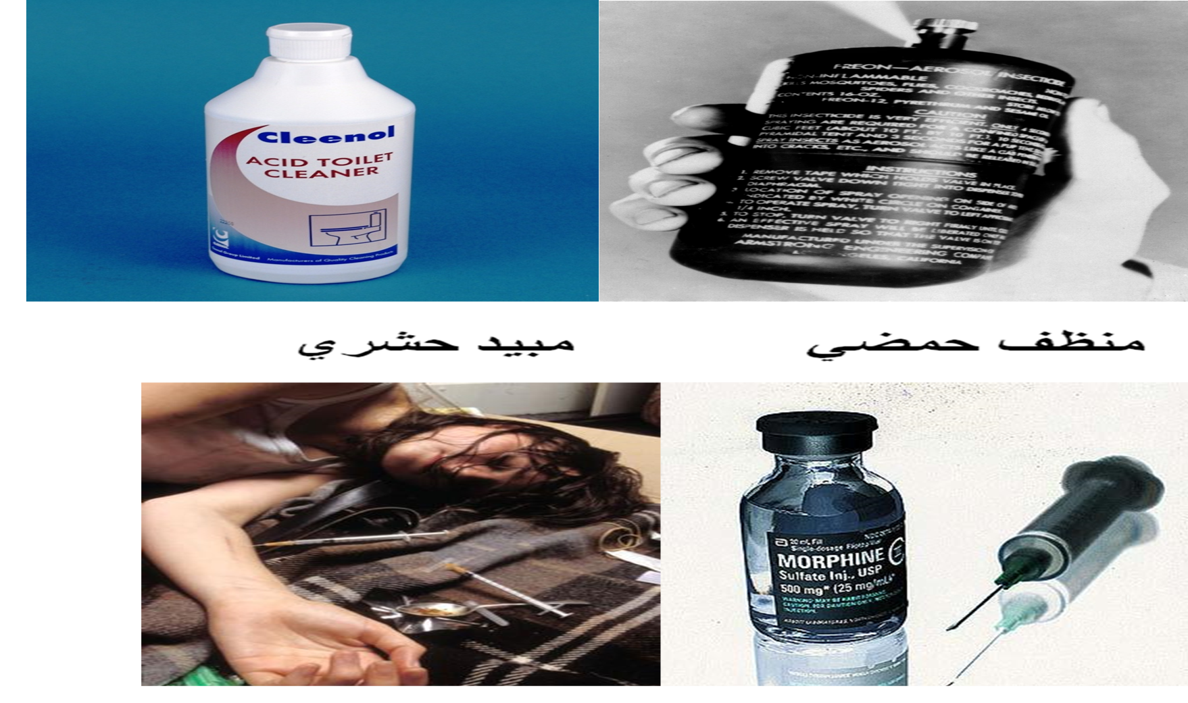

Slide 6
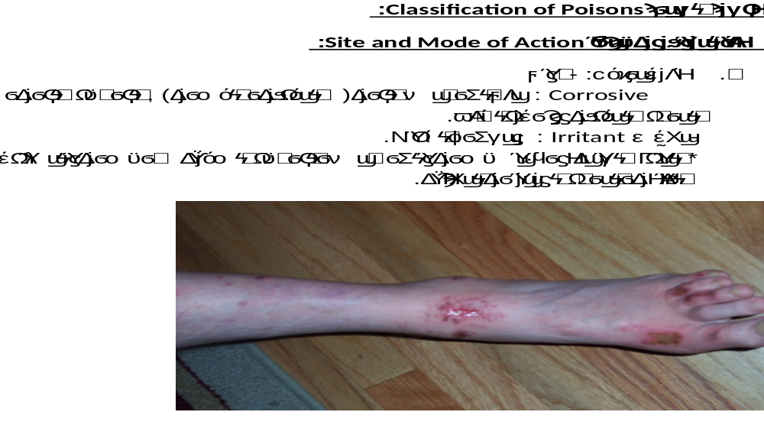

Slide 7
تأثير جهازي :
-سموم الجهاز العصبي المركزي : و هي أما مثبطات (كالباربتيورات و الكحول و الأيثر و الأفيون) أو منشطات مثل Amphetamine
-تأثير مباشر على القلب مثل Quinine , Digitalis , Toluene , Aconite
-تأثير خانق مثل CO , H2S
-تأثير على الجهاز البولي كأملاح الزئبق
-تأثير على الكبد مثل ChCl2, CCl4 , Phosphorus

Slide 8
تبعا لطبيعة استعمالها :
انتحارية suicidal : كالمبيدات الفسفورية , الباربيتورات و الأسيدفينول Acidphenol .
جنائية Homicidal : مثل املاح الزرنيخ , املاح معدن الثاليوم و الستركنين.
طارئة أو عرضية Accidental : مثل غاز الفحم , غاز كبريتيد الهيدروجين و مبيدات الحشرات و الآفات بصورة عامة.
مجهضة : مثل Ergot , Quinine .
مسببة للدوار أو الدوخة Stupefying Agents : مثل الداتورة و الحشيشة.

Slide 9
تبعا لطبيعتها الكيمياوية :
المواد الكيمياوية المتطايرة : مثل الكحول , الأسيتون و المذيبات العضوية.
الأدوية : مثل المخدرات , المنومات و المنشطات.
المبيدات : مثل مبيدات الحشرات و مبيدات القوارض.
الغازات السامة : مثل غاز الفحم.
الأيونات السالبة : مثل الكلوريد و السلفات.
المعادن الثقيلة ذات الأهمية العدلية : مثل أملاح الزرنيخ , أملاح الزئبق و أملاح الثاليوم.
مواد متفرقة : مثل سموم الفطر , سموم الأفاعي و هرمون الأنسولين.

Slide 10
صفات السم المثالي في وقعات الانتحار :
متوفر , ذو طعم مقبول , رخيص و يمكن مزجه و تناوله مع الطعام و الشراب.
صفات السم المثالي في وقعات التسمم الجنائي :
متوفر , رخيص عديم الطعم , عديم اللون و الرائحة , ذو سمية عالية , أعراض التسمم به تشبه أعراض بعض الأمراض الطبيعية , لا يوجد ترياق له , لا يحدث تغييرات بعد الوفاة و يمكن إعطاؤه بعد الطعام و الشراب.
طرق التعرض :
-عن طريق الفم و هي الطريقة الشائعة.
-الاستنشاق مثل الغازات السامة.
-فتحات الجسم الأخرى ( الأنف , الفرج , المهبل , التقرحات , الجروح , البشرة )
-طرق أخرى لا فموية Parenteral ( الحقن العضلية و الوريدية و تحت الجلدية وتحت الأدمة Intradermal ).

Slide 11
التسمم بغاز الفحم
غاز الفحم عديم اللون والرائحة وكثافته مشابهة الى كثافة الهواء ينتج عن الأحتراق الغير الكامل للمركبات العضوية (Organic compounds) ومنها الوقود العضوي بكل انواعه.
وتأتي خطورة الغاز لتراكمه في المحلات المغلقة , الكراجات عديمة التهوية حيث يتم استعمال وسائل التدفئة المعتمدة على الوقود الناتج من الأحتراق الداخلي للمحركات ويصل معدل الإنتاج الى 28 لتر من غاز الفحم لكل حصان في الدقيقة الواحدة.
ويعتبر غاز الفحم من الملوثات في الهواء الجوي حيث يتراوح مستواه بين 2-50 جزء بالمليون والحد الأعلى يسبب تشبعا للغاز في الدم في حدود 8% وتدخين السكائر يرفعه الى 4-6% اشباعاً

Slide 12
ميكانيكية التسمم
التأثيرات السامة لغاز الفحم ناتجة عن اختناق الأنسجة :-
.انخفاض مستوى الأوكسجين اللازم للأتحاد مع مركبات الدم الحمر و بالتالي انخفاض مستواه في الأنسجة.
يتحد غاز الفحم مع هيموغلوبين الدم بالفئة تقدر ب240 مرة اكثر من الألفة مع الأوكسجين , غاز الفحم يتحد وبألفة مع المايوكلوبين (بروتين يحتوي على الحديد ايضا") مسؤولا عن نقل الاوكسجين الى العضلات ومنها عضلة القلب وكذلك الى السايتوكروم اوكسيد (ألأنزيم المسؤول عن عمليات التنفس الخلوي).

Slide 13
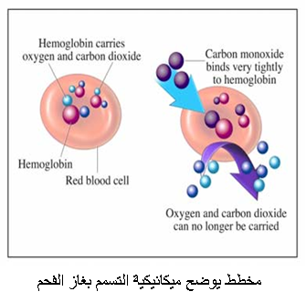

Slide 14
الأعراض
درجة التشبع في الدم واعراض التسمم //
8-12% (ليس هناك اعراض واضحة)
13-20% (صداع جبهي خفيف, اضطراب في الرئة)
20- 30 % (ضعف في حدة البصر, وهن عضلي).
30-40% (يكون الصداع اعلى شدة ,خفقان,غثيان وتردد)
40-50%(اشتداد الأعراض السابقة ويعتبر هذا التركيز في الدم مقابل اكثر حالات الوفيات في الطبابة العدلية).
60-80% (تفاقم في الأعراض السابقة وقد يحصل الموت في الأعراض اغلب الأحيان).

Slide 15
العوامل المؤثرة على نسبة التشبع
صغار العمر من الأطفال (Increase metabolic rate) .
فقر الدم (Anemia).
امراض الجهاز التنفسي المزمنة (C.O.P.D.).
امراض الشرايين والقلب (Heart disease).
ان التسمم الأكبر من غاز الفحم في الجسم يطرح خارجا عن طريق الرئتين بطريقة مماثلة لطريقة دخوله ولكن بآلية معكوسة ولا ينفصل عن الهيموغلوبين تلقائيا بل يزاح بفعل كتلة الأوكسجين وزيادة الضغط الجزئي.
..وقد لوحظ ان اهم العوامل التي تساعد على تعجيل طرحه هي زيادة الضغط الأوكسجيني وعمق التنفس والحركة والتمارين الرياضية . التعرض المستمر لغاز الفحم يؤدي الى اعراض جانبية منها الصداع وتناقص حدة الذكاء والتصلب المبكر للشرايين التاجية.

Slide 16
المشاهدات بعد الوفاة
تتمثل المشاهدات بوجود اللون الأحمر القرمزي الزاهي للجلد والأحشاء الداخلية والدم . ويمكن مشاهدة ذلك حتى في التراكيز الواطئة من الأشباع (25- 30% اشباعا).
من المشاهدات الأخرى المرافقة الى وقعات الحرق والتعرض للنيران قبيل الوفاة ووجود دقائق الكربون في المسالك التنفسية والفحم وكذلك احتقان تلك المسالك.
في حالات الوفيات الناتجة الى التعرض الى النيران في وقعات الحرائق فأنه يستوجب التحري عن غاز السيانيد في الدم حيث يتولد هذا الغاز نتيجة احتراق مادة الأكريليك في الألياف الصناعية المستعملة في الأثاث والأقمشة وتكون الوفاة هو التسمم بغازي الفحم والسيانيد.
يحدث التسمم بغاز الفحم في قضايا الطبابة العدلية بأنواعه الثلاثة (التسمم الجنائي ,الأنتحاري, الطاريء) ولكن اغلب الحالات المسجلة لدينا هي تقع في النوع الثالث.

Slide 17
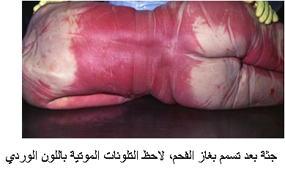
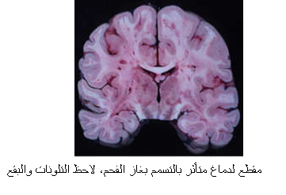

Slide 18
Thanks

